Slide 1
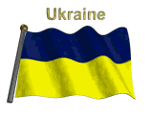
Українська культура
ХХ-ХХІ століття

Slide 2
Події, що передували:
переобрання Кучми президентом (1999), посилення реакції, режиму, окресленого згодом поняттям кучмізм
загибель (рекомо — знищення Ґії Ґонґадзе, (†2000, 17 вересня),
акції «Україна без Кучми» (2000–2001)
касетний скандал (2000) з плівками Мельниченка та заявами Мороза (28 листопада п.р.)
А точкою неповернення — Помаранчева революція.

Slide 3
Освіта
Активно реформується система вищої освіти, яку громадяни України мають право безоплатно здобувати на конкурсній основі у ВНЗ таких типів, як технікуми, коледжі, інститути, академії, університети тощо.
З метою підвищення якості освітньої діяльності вишів запроваджено регулярне їх ліцензування й акредитацію.
Успіхом у галузі вищої освіти стало відкриття приватних вишів. Украй недостатнім залишається фінансування наукових досліджень, унаслідок чого низка наукових установ практично припинила їх. Різко скоротилася кількість учених, особливо серед генетиків, фізіологів, біохіміків, фізиків-теоретиків, програмістів.

Slide 4
Література
Не обминула економічна криза й літературу. В декілька разів скоротилися тиражі періодичних видань, різко знизився випуск книжок. До того ж українські видання активно витісняються книгами з Росії, які завдяки нижчій ціні заполонили книжковий ринок України. За роки державної незалежності значно розширився її діапазон, урізноманітнилися стильові форми, в небуття пішла ідеологічна цензура. Бурхливого розвитку набула художня публіцистика. Зокрема, високим громадянським змістом наповнена творчість О. Гончара, І. Дзюби, І. Драча, Р. Лубківського, Д. Павличка та ін. У літератору ввійшло нове покоління, зокрема Ю. Андрухович, О. Забужко, О. Пахльовська, Є. Пашковський, О. Ульяненко, В. Цибулько та ін. Воно намагається по-новому вирішувати мистецькі проблеми, йти в ногу зі світовим літературним процесом.

Slide 5
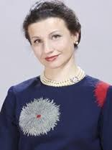
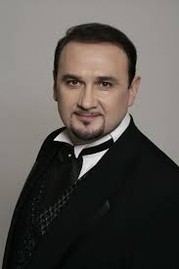
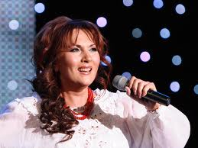
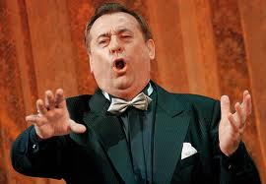
Музика
Головним набутком мистецького життя за роки незалежності стали обнадійливі процеси оновлення та утвердження плюралізму. Зокрема, в музиці все частіше лунали твори різних жанрів і стилів, дзвінко зазвучала українська пісня. Плідно працювали композитори О. Білаш, І. Карабиць, А. Горчинський, Л. Дичко, Є. Станкович та ін.Далеко за межами України стали відомі імена вітчизняних оперних співаків В. Гришка, А. Кочерги, В. Лук'янець, В. Степової та ін. їхні голоси звучать на сценах Метрополітен опера, Віденської та Женевської операх.

Slide 6
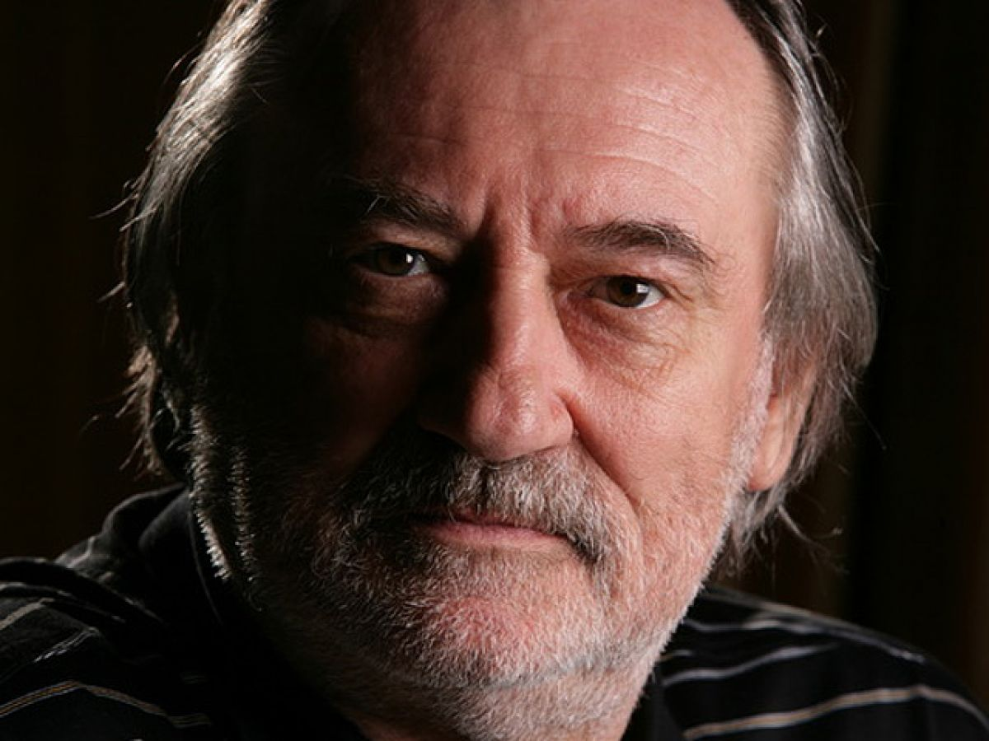
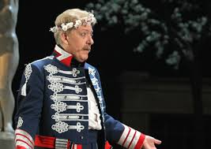
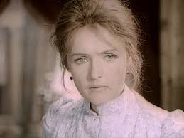
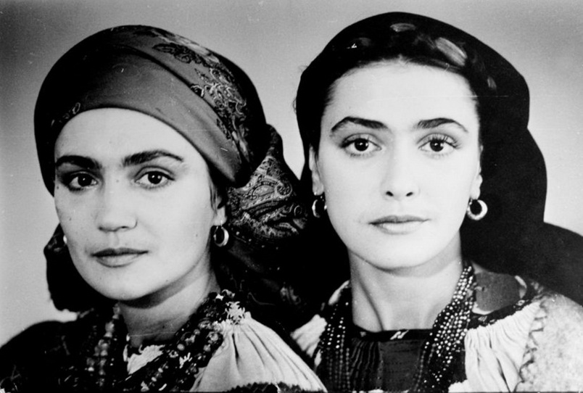
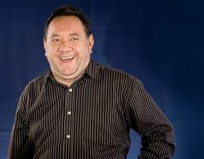
Театр
Розвиток театрального мистецтва в Україні пов'язаний з новаторськими пошуками режисерів І. Бориса, С. Донченка, А. Жолдака, В. Петрова, С. Мойсеева, Б. Шарварка та ін. Світове визнання здобув Р. Віктюк, який розпочинав творчу діяльність у Львові, а згодом створив власний театр у Москві. Серед акторів виділяються такі майстри, у А. Роговцева, Б. Ступка, сестри Сумські, А. Хостікев, Б. Бенюк, Л. Задніпровський та ін.

Slide 7
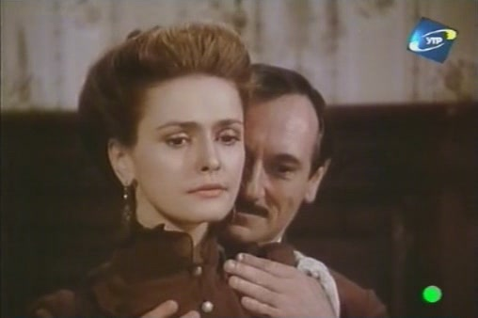
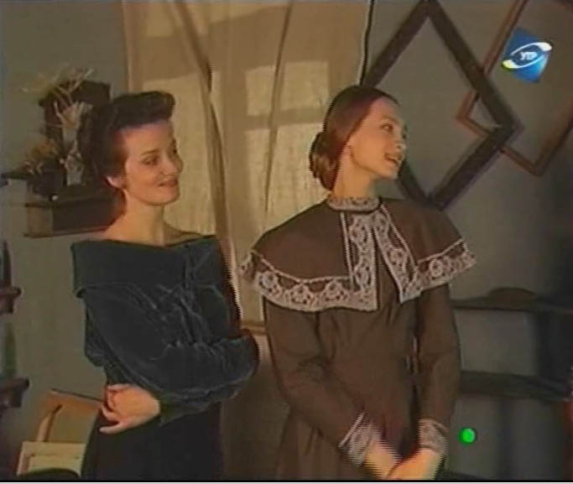
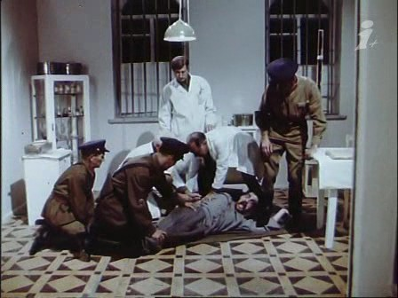
Кінематограф
Від засилля американських і російських фільм: потерпав вітчизняний кінематограф. Проте і в таких умовах яскравим явищем стали кінокартини; творами української літератури: "Сад Гетсимаїський", "Пастка", "Царівна", "Чорна рада"; схвально зустріли глядачі фільми "Роксолана", "Атентат та ін. Певних успіхів українські кіномитці досягли на міжнародних кінофорумах. В угорськом м. Дьєрдь із 10 призів 4 отримали українці: С. Лисенко ("Кордон на замку"), Й. Дулевська ("Хронік; повстання у Варшавському Гетто"), С. Бусовськш ("Портрет, пейзаж, натюрморт"), О. Столяров ("Спілка одноногих"). Значний резонанс на кінофестивалях у Каннах, Роттердамі, Берліні мали фільми "Фучжоу" Ю. Ільєнка, "Астенічний синдром" К. Муратовой "Голос трави" Н. Мотузко, "Приятель небіжчика" В. Криштофовйча.

Slide 8
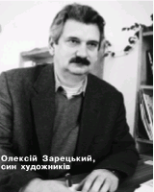
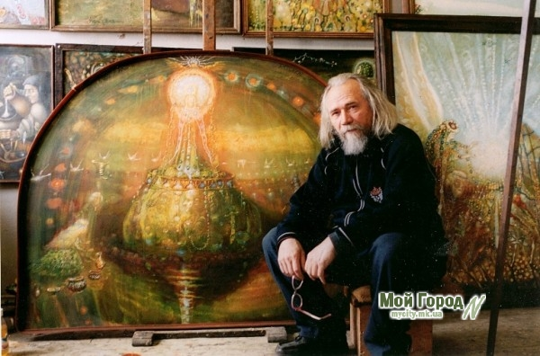
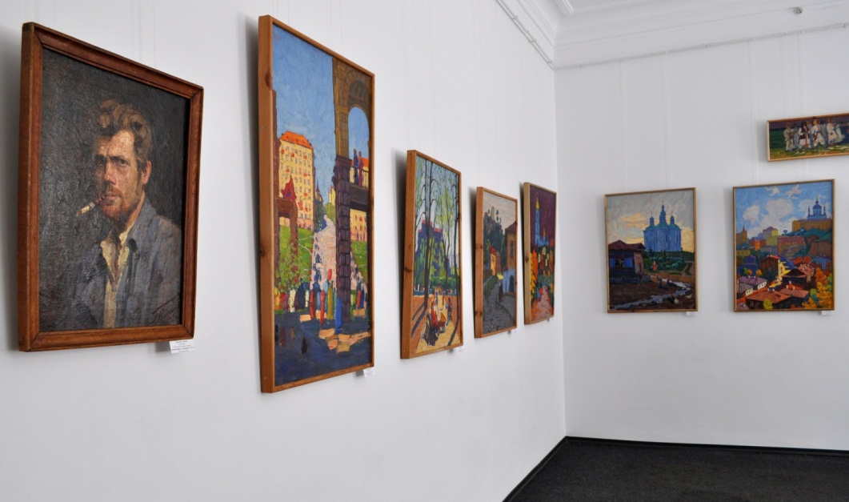
Мистецтво (образотворче)
Українське образотворче мистецтво останніми роками збагатилося картинами А. Антонюка ("На Голгофу"), В. Зарецького ("Чорний струмок"), І. Марчука (цикл картин "Шевченкіана") та ін. Широке визнання здобула творчість одного із засновників нового напрямку в монументальному живописі ("національна колористична школа") Г. Синиці.

Slide 9
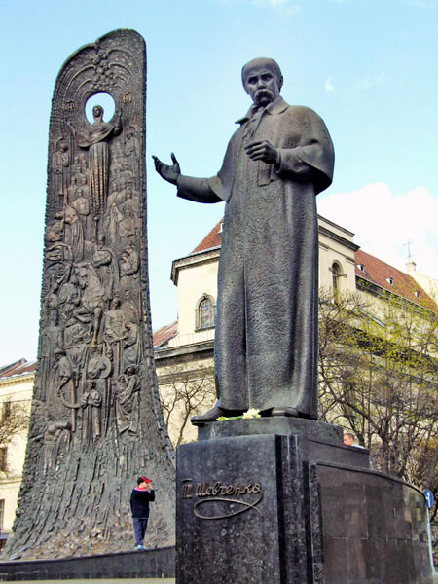
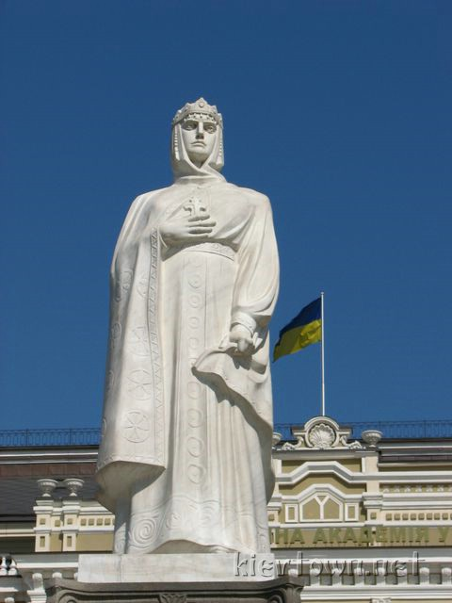
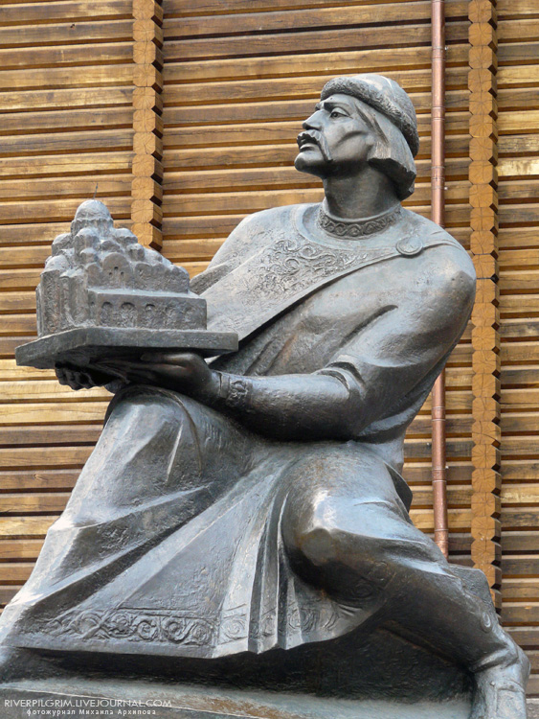
Мистецтво (скульптура)
Плідно працюють українські скульптори, зусиллями яких споруджено пам'ятники Т. Шевченку у Львові, Чернігові, Луцьку, Б. Хмельницькому в Черкасах, Суботові, княгині Ользі в Луцьку, Ярославу Мудрому в Києві, Данилу Галицькому у Львові, героям Берестецької битви у Берестечку тощо.

Slide 10
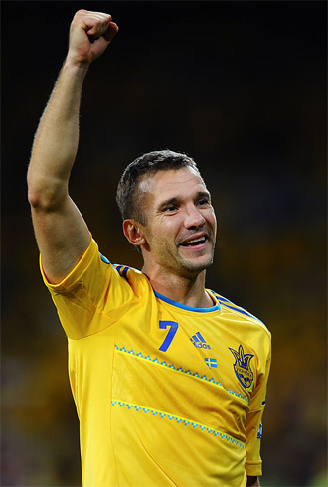
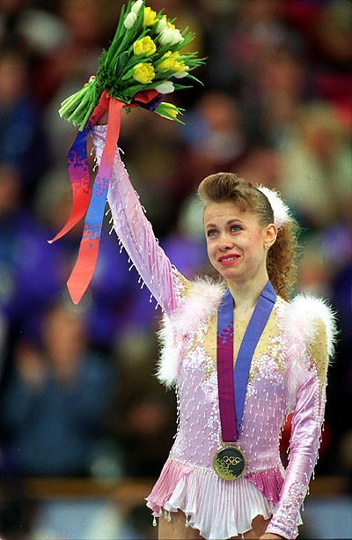
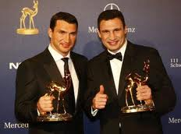
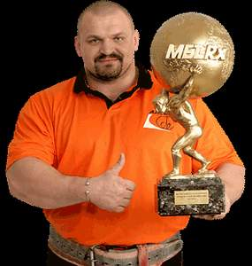
Спорт
Значних успіхів досягли українські спортсмени. Першу олімпійську золоту медаль для незалежної України завоювала на зимових Олімпійських іграх 1994 p. фігуристка О. Баюл. Згодом її почин підтримали гімнастки Л. Підконасва, К. Серебрянська, борець В. Олійник, важкоатлет Т. Таймазов, легкоатлетка І. Кравець, нлавчиня Я. Клочкова та ін, У всьому світі сьогодні відомі імена професійних боксерів братів Кличків, які є чемпіонами світу в різних версіях, футболіста А. Шевченка, фехтувальника С. Голубицького, борців Е. Тедеєва і Р. Гонтюка, плавців Д. Силантьєва і О. Лисогора, важкоатлета В. Вірастюка та ін.

Slide 11
Висновок
Отже, проголошення 24 серпня 1991 р. Акта про незалежність України стало вінцем тривалих національно-визвольних змагань українського народу, усієї його історії. По багатовіковому шляху було чимало злетів і падінь, перемог і поразок, досягнень і прикрих помилок, але українці вистояли. їх прагнення до національної державності стало містком, що пов'язав минуле і сьогодення. Яким буде майбутнє, залежить тільки від нас

